Slide 1
Rapport n°7
Questions diverses
Comité syndical du SMEGREG
Réunion du 19 février 2025

Slide 2
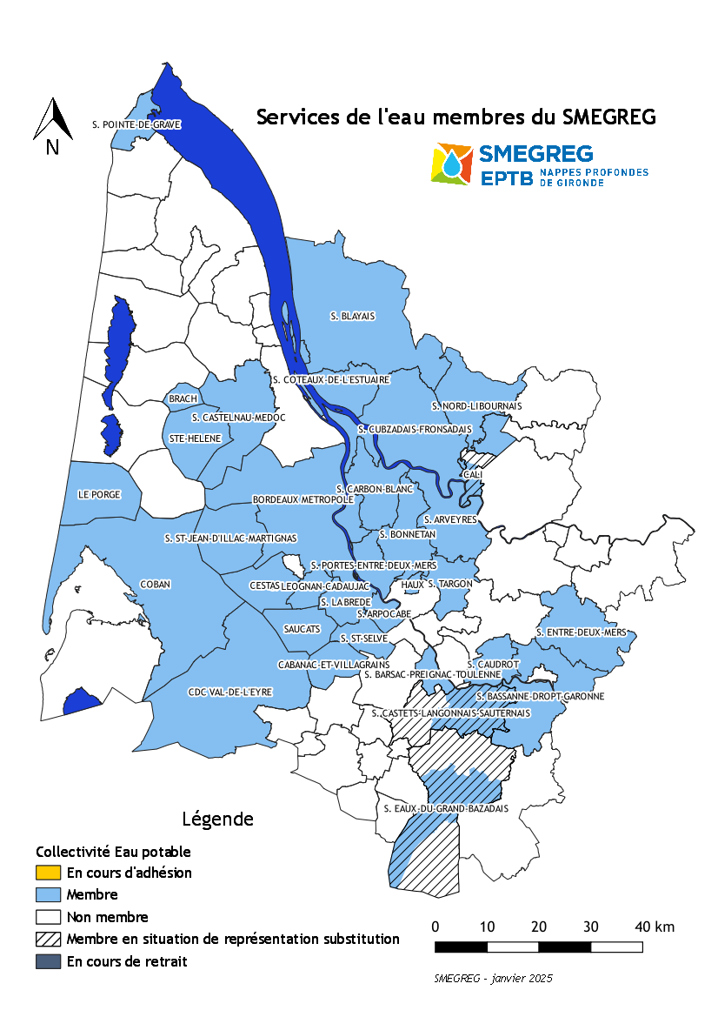
1. Evolution du périmètre de l'établissement
Entrée du Syndicat de Saint Jean d'Illac - Martignas (07/01/2025)
Adhésion de Langon au Syndicat de Castets en Dorthe puis fusion de ce dernier avec le Syndicat du Sauternais = Syndicat de la région de Castets, du Langonnais et du Sauternais (01/01/2025)
Fusion du SIVOM du Bazadais avec le Syndicat du Sud Bazadais = Syndicat des eaux du Grand Bazadais (01/01/2025)

Slide 3
Questions diverses (suite)
Service d’accompagnement à la gestion des archives du Centre de Gestion de la Fonction Publique de la Gironde – Reconduction convention-cadre
Compte épargne temps - Actualisation
Evolution des modalités d'indemnisation des jours épargnés
Compte Financier Unique et obligation de dématérialisation des actes budgétaires - Convention avec la Préfecture
A'URBA : confirmation ou infirmation de l'adhésion du SMEGREG

Slide 4
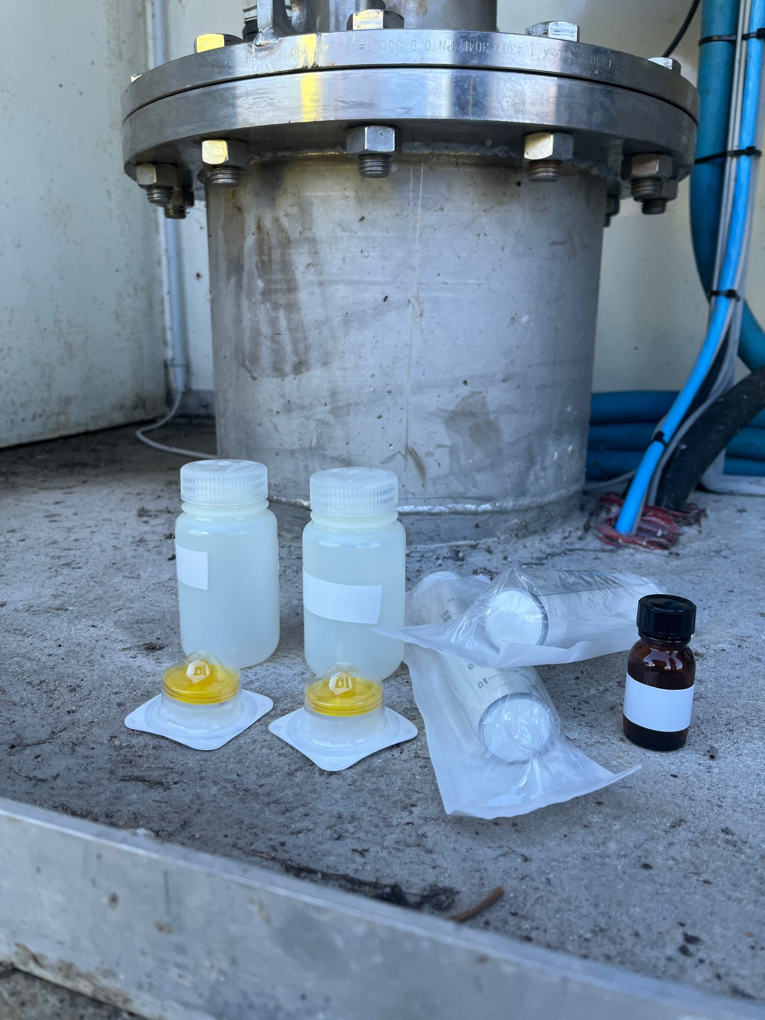

7. Campagne de sensibilisation à partir de l'âge de l'eau
Rappel des objectifs de la campagne : Amélioration des connaissances et sensibilisation à la valeur patrimoniale des nappes profondes à travers la détermination de l'âge de l'eau distribuée aux abonnés. Un projet scientifique et de sensibilisation
Volet scientifique : répondre à un besoin de connaissance sur les nappes profondes :
  compréhension des écoulements au sein et entre les réservoirs
  étude des paléoclimats/paléo recharge
  apport de nouvelles données de calibration au MONA
  Contenu :
  20 à 30 analyses d’eau de forages exploités pour l’AEP par les services membres du SMEGREG
  2 à 3 campagnes de prélèvements depuis octobre 2024 et jusqu’en décembre 2025
4

Slide 5


7. Campagne de sensibilisation à partir de l'âge de l'eau
Volet sensibilisation : renforcer la sensibilisation à la valeur patrimoniale des ressources et inciter aux économies d'eau → feuille de route
  Création d’un message de sensibilisation général à l’échelle du département, décliné sur différents supports
  Message décliné sur chaque service d’eau potable membres avec mise à disposition de support numérique de communication
  Organisation :
  Portée par le SMEGREG, en partenariat avec la REBM
  Campagne de sensibilisation à partir de juin 2025
  Audit des besoins en support de communication réalisé auprès d’un panel de membres en février 2025 (x10)
  Sollicitations auprès de la Métropole, du Département et de la Région pour une mise à disposition du mobilier urbain
5

Slide 6

7. Campagne de sensibilisation à partir de l'âge de l'eau
Développement graphique : propositions de concepts de communication par l’agence Zookeeper
Priorisation des objectifs : entre transmission des connaissances, engagement émotionnel et passage à l’action
  ☛ objectifs cognitifs (faire connaître) ➜ Informer et faire comprendre la valeur et la vulnérabilité des nappes souterraines.
  ☛ objectifs affectifs (faire aimer) ➜ Créer une connexion émotionnelle entre le public et cette ressource invisible.
  ☛ objectifs conatifs (faire agir) ➜ Inciter les citoyens à des comportements concrets en faveur de la préservation de l’eau.
6

Slide 7

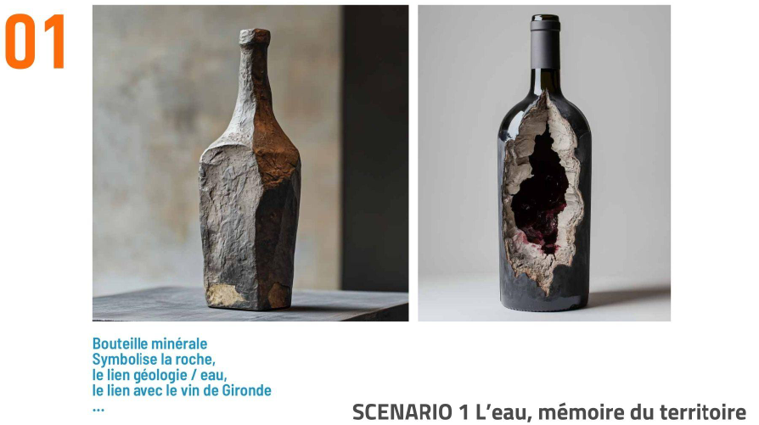
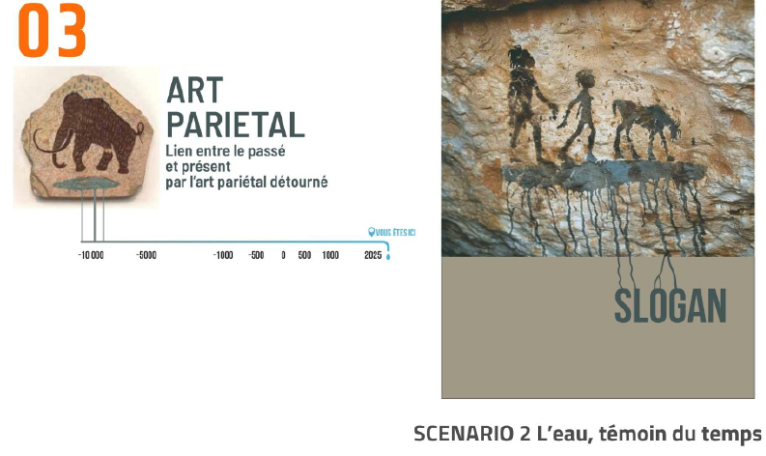
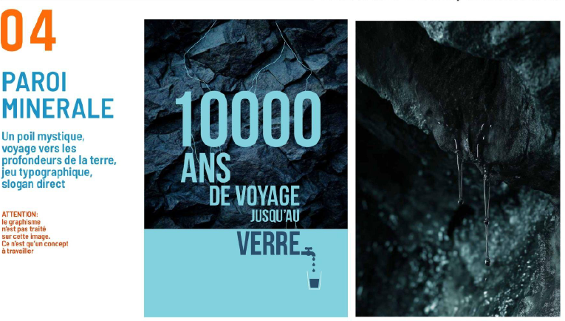
7. Campagne de sensibilisation à partir de l'âge de l'eau
Les pistes non retenues :
Axe 1 : bouteille sculptée :
complexe à appréhender
risqué notamment concernant l'emploi d'une bouteille (de vin ou d’eau) + crise viticole qui s'installe
esthétiquement un peu froid
Axe 2 / Art pariétal :
forte connotation associée à la Dordogne (communication basée sur l’art rupestre et l’homme préhistorique)
difficile à appréhender par un large public
Axe 2 / Typo bold sur fond roche :
- concept moins abouti et plus long à développer car il doit s'appuyer sur une accroche très impactante qu'il resterait encore à développer
7

Slide 8

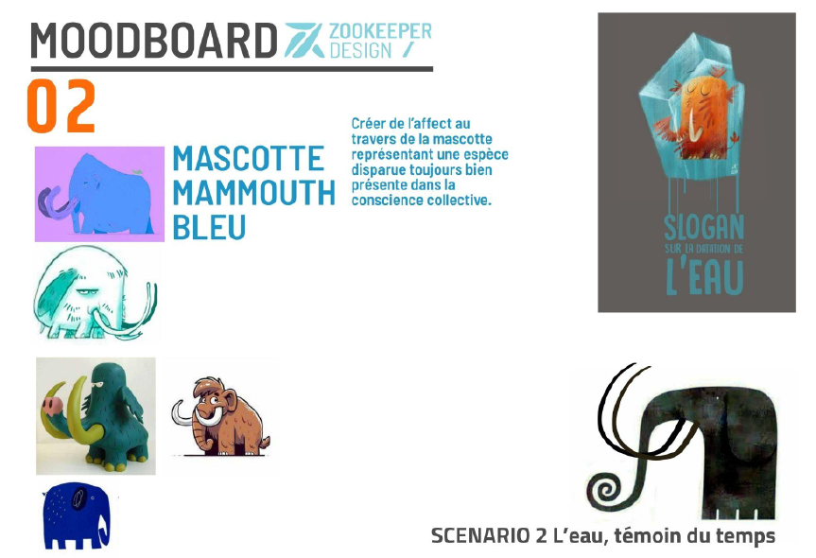
7. Campagne de sensibilisation à partir de l'âge de l'eau
PISTES RETENUES, A POUSSER:
Idée centrale : Rendre l’eau ludique et accessible grâce à une mascotte, le mammouth, symbole de la préhistoire et l’associer à l’histoire des eaux souterraines.
● Facilité d’identification et d’appropriation lien affectif immédiat, facilitation de la mémorisation / adhésion / pas « identitaire » d’un autre territoire
● Symbolique temporelle forte : mammouth évoque une époque révolue / l’eau souterraine provient d’un autre temps
● Potentiel de déclinaison digitale : déclinaison pour contenu pédagogique et interactif.
En développement : représentation graphique du mammouth + déclinaison en fonction de l'époque ; accroches possibles ; vigilance à avoir sur le traitement graphique

Slide 9
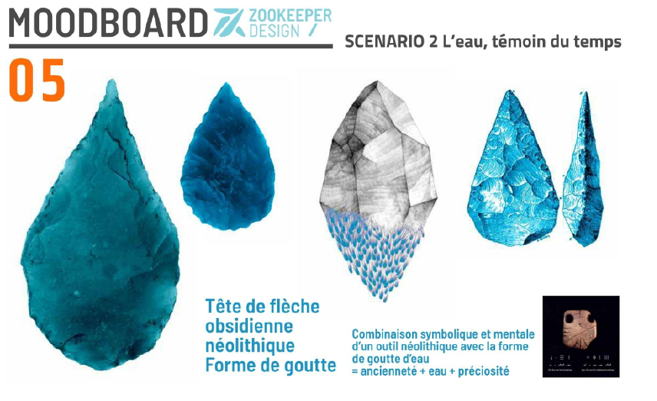
7. Campagne de sensibilisation à partir de l'âge de l'eau
PISTES RETENUES, A POUSSER:
Idée centrale : Associer la forme d’un outil préhistorique (biface) à celle d’une goutte d’eau, suggérant que l’eau est un élément fondateur de notre histoire.
● Lien subtil et intelligent entre l’eau et la préhistoire.
● Minimalisme évocateur : joue sur la ressemblance de forme pour surprendre et intriguer.
● Écho aux origines de l’humanité : rappelle que l’eau est essentielle à la vie depuis toujours
En développement : esthétique graphique et l'impact du visuel intéressants et à pousser ;
mais vigilance sur la capacité à rassembler le plus grand nombre (subtilité / connaissance de l’outil / accessibilité du concept / déclinaison en fonction des époques ?)

